Slide 1
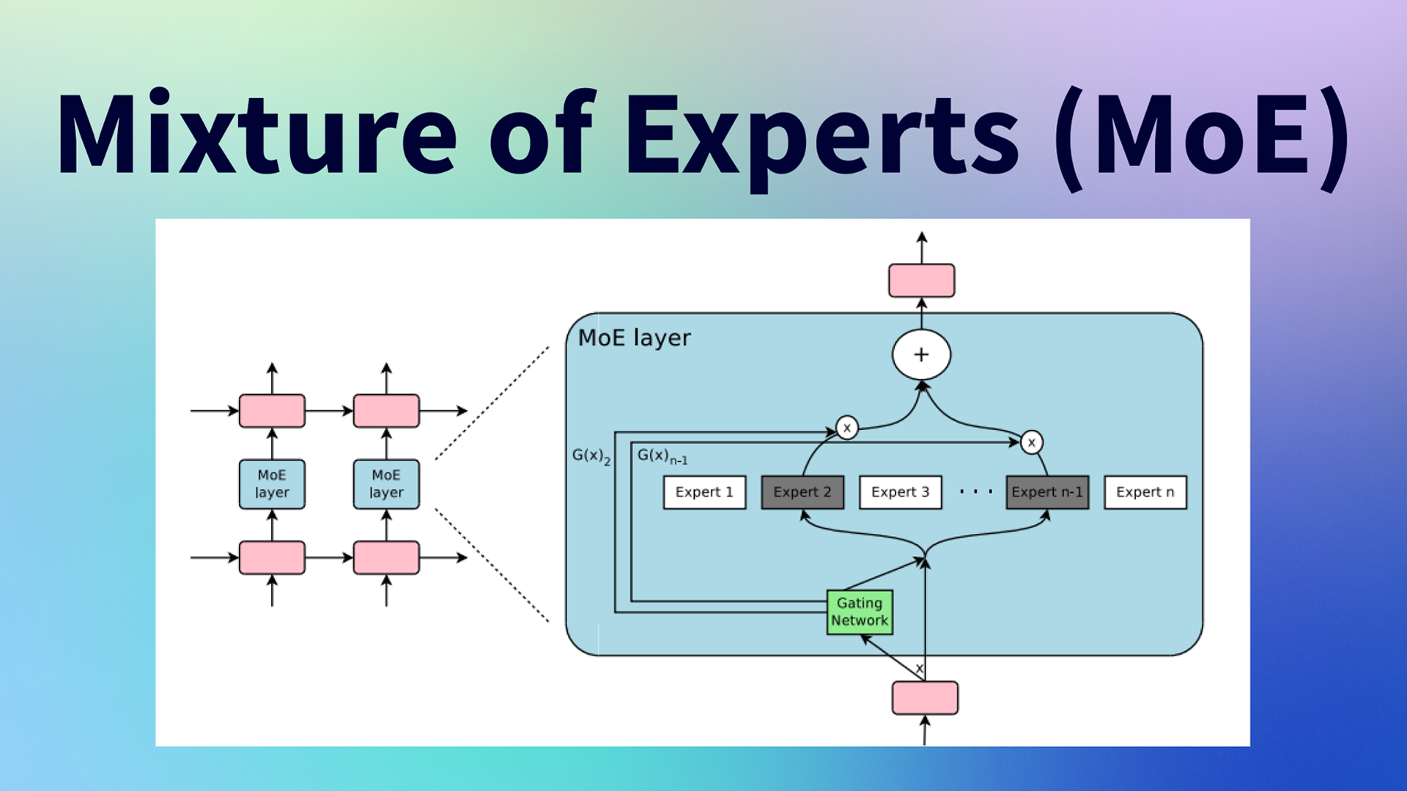
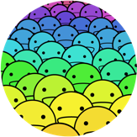
MoE 核心原理
可视化
ZOMI

Slide 2

Contents
Introduction：MOE 基本原理
The Router：路由原理
Architecture：模型结构
Load Balancing：均衡负载
Keep Top-K：专家选择
Auxiliary Loss：辅助损失
Expert Capacity：专家容量

Slide 3
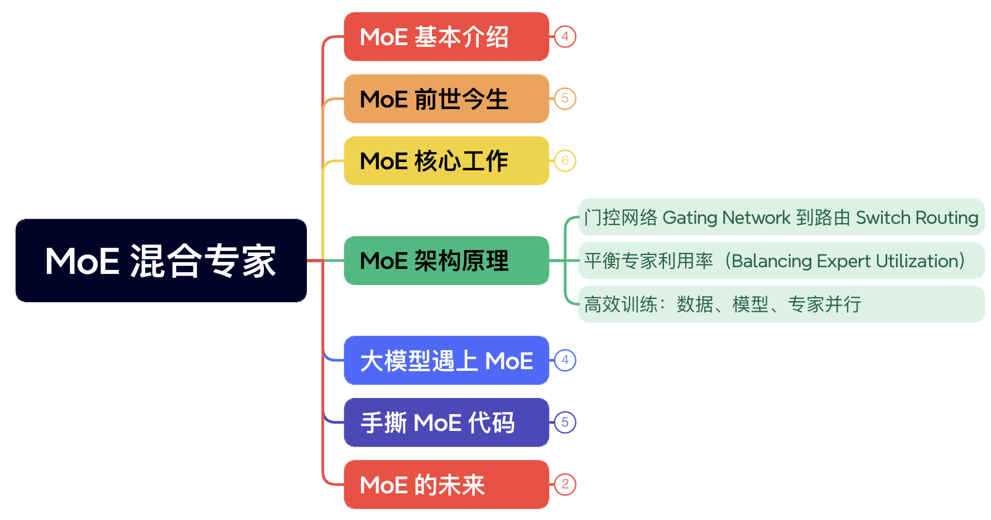
视频目录大纲
什么是 MoE 混合专家模型？
MoE 混合专家模型简史
MoE 混合专家对训练的影响？
让 MoE 训练和推理起飞！
对产业的思考与小结

Slide 4
01
Introduction：
MOE 基本原理

Slide 5
02
The Router：
路由原理

Slide 6
03
Architecture：
模型结构

Slide 7
04
Load Balancing：
均衡负载

Slide 8
05
Keep Top-K：
专家选择

Slide 9
06
Auxiliary Loss：
辅助损失

Slide 10
07
Expert Capacity：
专家容量

Slide 11
基本介绍
但是相比其他工作，Switch Transformer给出了一个更为具体的描述，那就是模型参数量可以是一个独立于总计算量的，单独的缩放轴。也就是说，在改变参数量的同时，（几乎）不改变训练和推理的计算量，就可以带来效果的提升。因此Switch Transformer关注在“同样的FLOPS/token的计算量”下，如何扩大模型，提升效果。Switch Transformer所做的工作还是比较多的，包括：
模型结构简化：简化了Transformer上的MoE架构，提出Switch Transformer架构。
MoE to dense：把训出来的效果较好的MoE模型蒸馏到dense模型，在压缩MoE模型99%的参数的情况下，效果还是比直接训练dense模型好。

Slide 12
总结与思考

Slide 13
Switch Transformers
Google， 2021 年 1 月《Switch Transformers: Scaling to Trillion Parameter Models with Simple and Efficient Sparsity》 ，T5（encoder-decoder）基础上，简化 routing 策略，实现 1.6T 参数量 switch transformer。
特点：
提出了Switch Transformer架构，简化了MoE的路由机制，仅选择单个 Expert 进行激活。
通过 稀疏门控机制 和 Expert 容量限制，优化计算效率和负载均衡，实现万亿参数级模型规模扩展。

Slide 15
引用与参考
https://mp.weixin.qq.com/s/6kzCMsJuavkZPG0YCKgeig
https://www.zhihu.com/tardis/zm/art/677638939?source_id=1003
https://huggingface.co/blog/zh/moe
https://mp.weixin.qq.com/s/mOrAYo3qEACjSwcRPG7fWw
https://mp.weixin.qq.com/s/x39hqf8xn1cUlnxEIM0_ww
https://mp.weixin.qq.com/s/ZXjwnO103e-wXJGmmKi-Pw
https://mp.weixin.qq.com/s/8Y281VYaLu5jHoAvQVvVJg
https://blog.csdn.net/weixin_43013480/article/details/139301000
https://developer.nvidia.com/zh-cn/blog/applying-mixture-of-experts-in-llm-architectures/
https://www.zair.top/post/mixture-of-experts/
https://my.oschina.net/IDP/blog/16513157
PPT 开源：https://github.com/chenzomi12/AIInfra
夸克链接：https://pan.quark.cn/s/74fb24be8eff

